Slide 1


Slide 2


Método de dimensionamento mecanístico - empírico – MeDiNa
Laura Maria Goretti da Motta
Filipe Augusto Cinque de Proença Franco
Marcos Antonio Fritzen

Slide 3
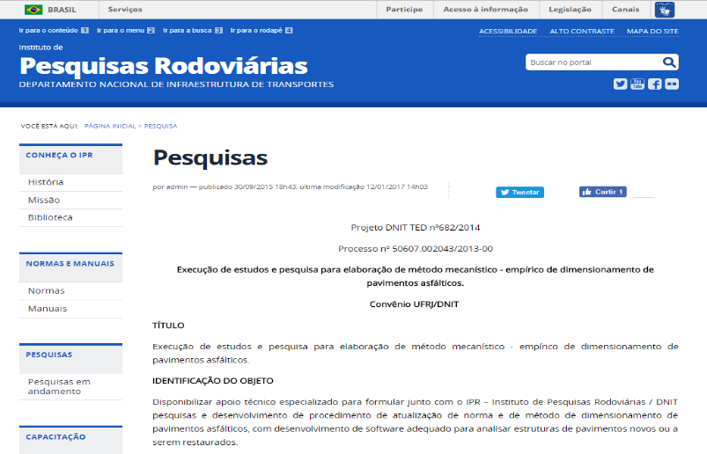
Breve histórico
Reunião no Ministério dos Transportes em 12 de junho de 2013:
necessidade de mudança do Método e proposta TED DNIT/COPPE

Slide 4
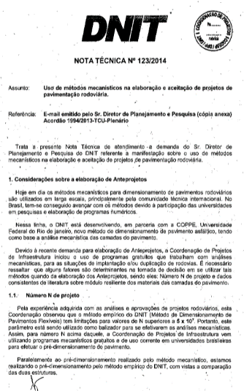
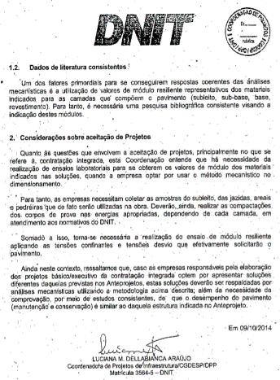
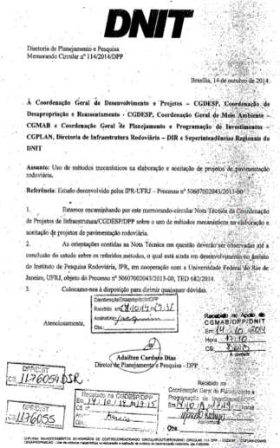
Nota Técnica Nº 123/2014

Slide 5
Novo método dimensionamento DNIT
Rede Temática de Asfalto da Petrobras – 20 universidades (desde 2006) – trechos monitorados
DNIT (IPR) e COPPE - TED início abril 2015, mas parceria antiga. Exemplo:
Ensaio de carga repetida de solos implantados desde 1978 (Preussler, 1978)
Ensaio de carga repetida de concreto asfáltico desde 1980 (Pinto e Preussler, 1980)
Ensaio de fadiga desde 1985 (Pinto, 1991)

Slide 6
Breve Histórico Método Usual Pavimentos Novos
Método Murillo Lopes de Souza: 53 anos!!!
Grande importância para o Brasil: inegável!
Apesar de se basear em dois métodos americanos de 1962 – A VERSÃO que usamos foi adaptada (fortemente) pelo Eng. MURILLO.
Muitos quilômetros foram dimensionados com muito sucesso.
VIVA!
Merecidas homenagens e reconhecimento!

Slide 7
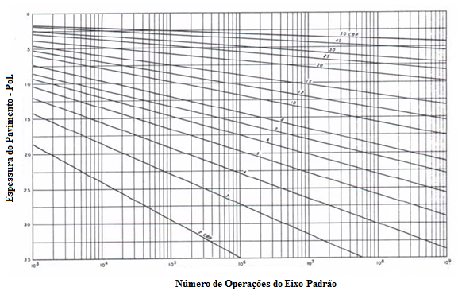
Ábaco original de Tunrbull et al (1962)
CBR = 40 e 50
(a mais)
CBR = 2 até N = 10⁶

Slide 8
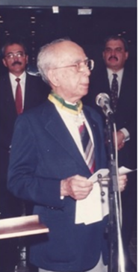
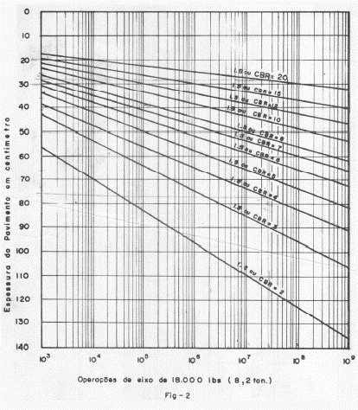
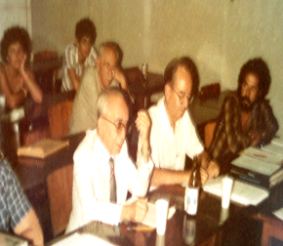
Ábaco Murillo (1966)
CBR até 20
Critério:
Previne ATR
(Afundamento de trilha de Roda)
CBR = 2 até N = 10⁹

Slide 9
Pavimentos asfálticos: várias configurações foram agrupadas no Método do DNER
“Semirrígido”
(CA sobre base rígida ou invertido (sb rígida)
“Flexível” ( TS ou CA sobre base e sub-base granular)

Slide 10
Problemas adicionais
Fixação das espessuras de revestimento somente em função do N de projeto.
Não há critério de fadiga associado.
Não tem correlação com o projeto da mistura asfáltica.
Não há como considerar o uso de modificadores (polímeros, borracha, etc) para variação da espessura do revestimento.

Slide 11
Métodos de projeto de reforço DNIT
Tem-se 4 métodos:
PRO 10 PRO 11 PRO 159 PRO 269
Uso do conceito de deformabilidade elástica foi o critério escolhido: DEFLEXÃO MAX. (desde 1966 com a Viga Benkelman!)
E vale perguntar:
Quando o pavimento já está deteriorado considera-se a deflexão importante parâmetro. Mas para o pavimento novo o critério é somente ATR porque (?)

Slide 12
Condições 1966 x 2018
O tráfego é muitíssimo diferente: volume, tipos de veículos, tipos de pneus, velocidade, pesos, etc.
Evoluíram também:
O conhecimento das formas de avaliar os materiais (novos ensaios);
A Mecânica dos Pavimentos
(por ex: considerar semirrígido ≠ flexível)
Os processos construtivos;
Os materiais asfálticos;
As exigências de sustentabilidade;
... Etc ...

Slide 13
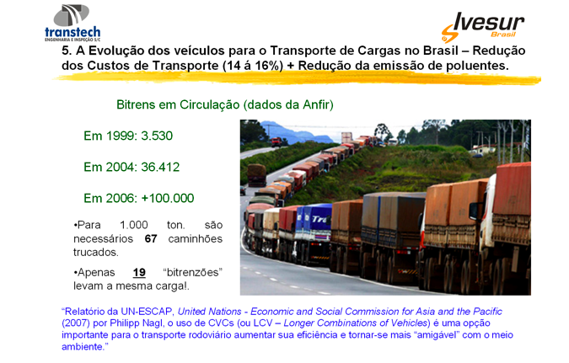
Porque mudar os métodos?

Slide 14
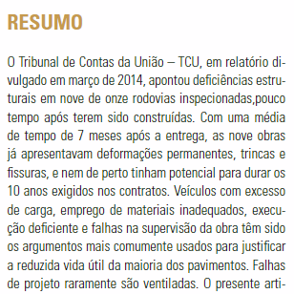
Casos de obras com ruptura precoce
(Vieira et al, 2016)
TCU (2014): 11 obras em rodovias com deficiências estruturais média 7 meses após entrega: deformações permanentes, trincas e fissuras.
Excesso de carga, execução deficiente e falhas de supervisão são argumentos comuns.

Slide 15
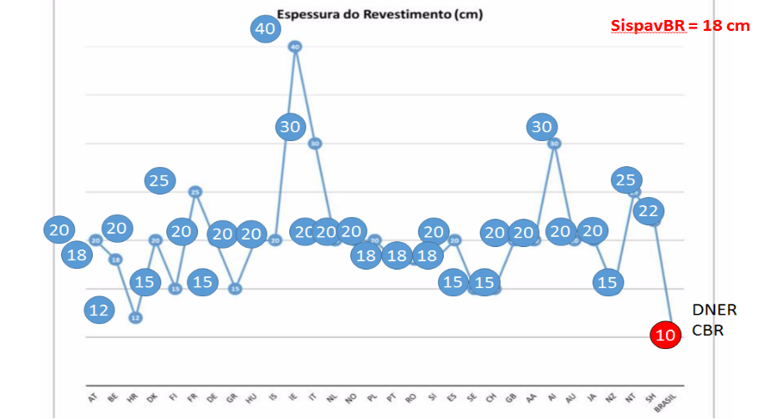
Comparação espessuras revestimento asfáltico – vários países (=N) Vieira et al (2016)
(Vieira et al 2016)

Slide 16
O novo método para o DNIT significa:
Colocar na mesma base teórica o dimensionamento de pavimentos novos e os projetos de reforço e poder analisar os projetos atuais M-E
Aspectos de Métodos usados por consultores na última década:
Cálculo de tensões – deformações com o programa ELSYM5
Uso de módulos de resiliência adotados por correlações
Curva de fadiga do Instituto de Asfalto
Fator campo-laboratório: não calibrado
Deformação permanente: Tensão admissível no SL, análise de ATR acumulada de todas as camadas não é feita
Mais recente: uso de software mais atualizado como Evercalc, Everstress, MEPDG norteamericano, Método da África do Sul, Alisée (França), etc. mas sem adaptação para as condições brasileiras

Slide 17
TED IPR/COPPE
Opções feitas no início:
Utilizar os ensaios de carga repetida já estabelecidos e correntes (número de laboratórios que já realizam os ensaios)
Adaptar um software nacional (SISPAV 2007)
Continuar a utilizar o N do método do Murilo
“Afundamento” do revestimento: Problema de dosagem da mistura asfáltica: No método é definido um critério de dosagem (deslocamento de massa)
Critério de fadiga fixo (30% de área trincada ao final do período)
Uso de nível de confiabilidade (função N)

Slide 18
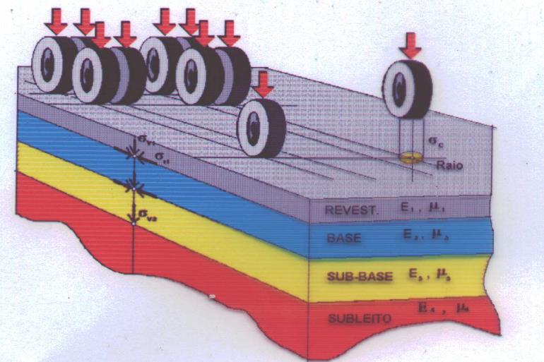
O Pavimento como sistema em camadas: Mecânica dos Pavimentos

Slide 19
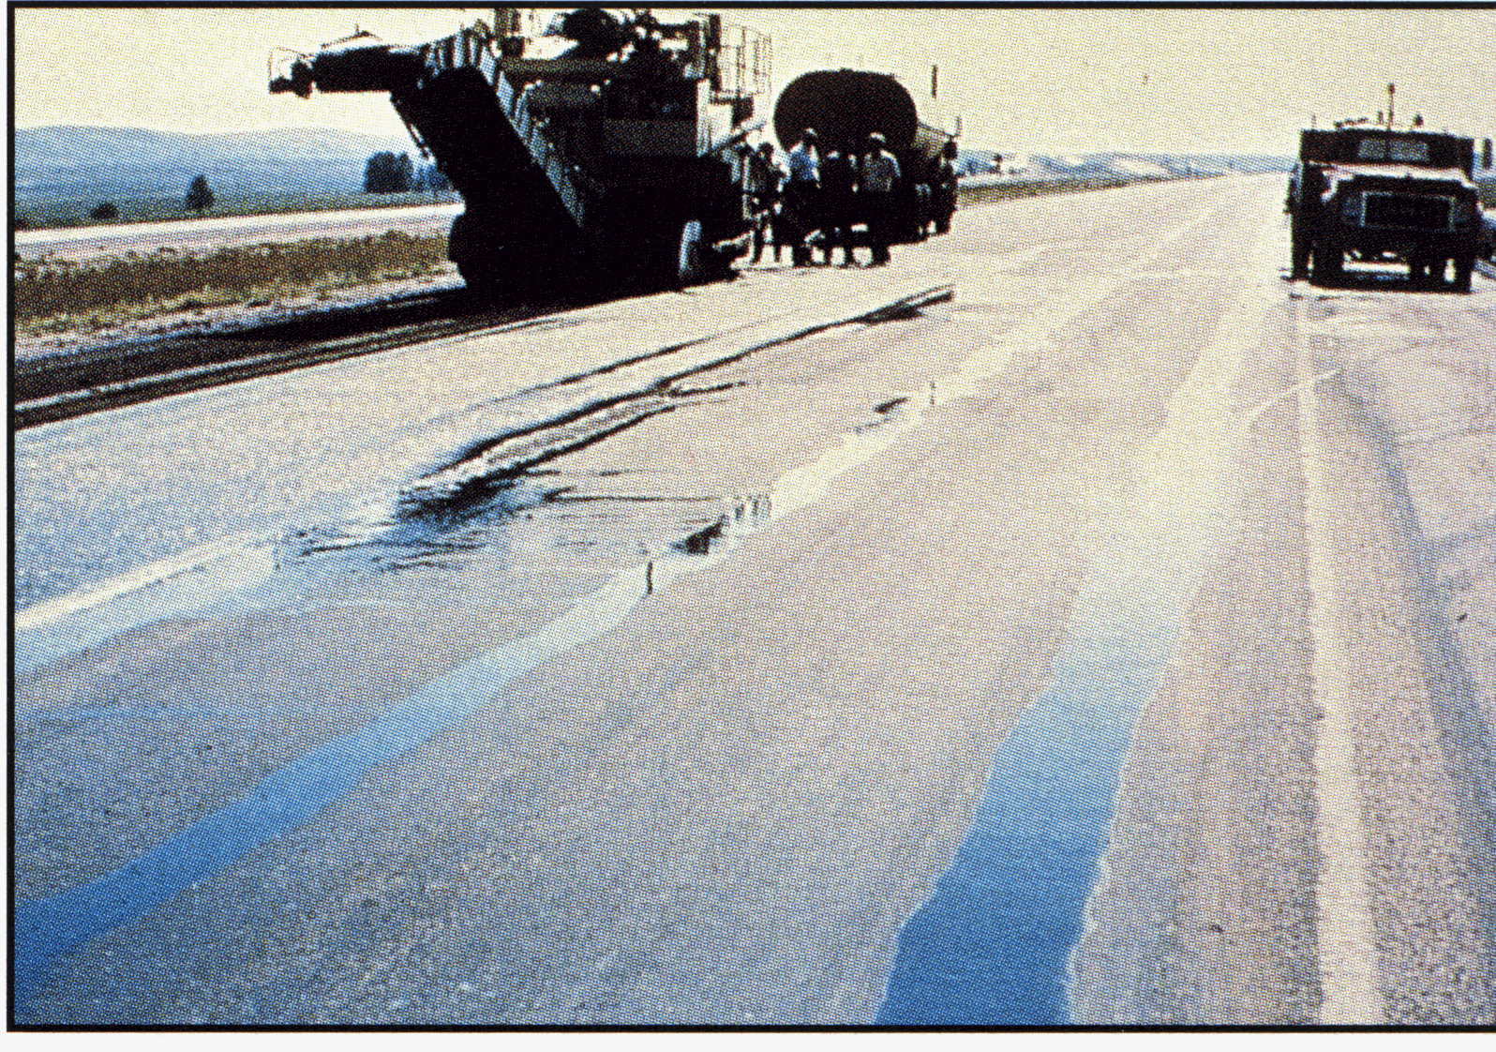
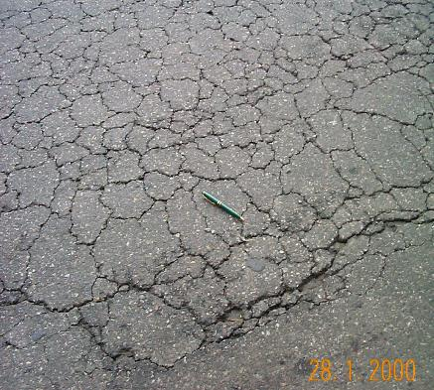

Danos
Afundamento de Trilha de Roda
Fadiga do revestimento: carga repetida

Slide 20
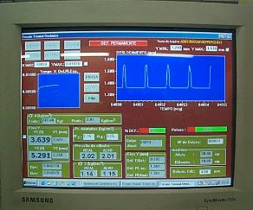
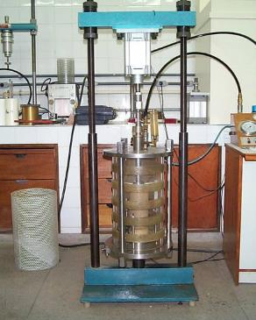
Critérios de seleção dos materiais
Solos e britas
Com o ensaio triaxial de carga repetida definem-se:
Módulo de resiliência (parcela elástica)
Banco de dados com cerca de 500 amostras
foi analisado por Ferreira (2007) – Redes neurais
Deformação permanente (parcela plástica)
modelo inicial (Svenson, 1980), Atual (Guimarães, 2009)

Slide 21
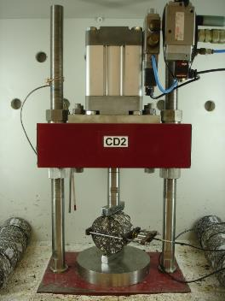
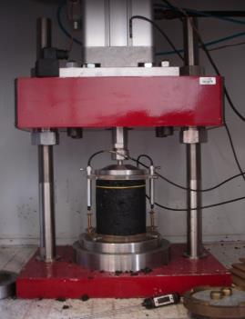
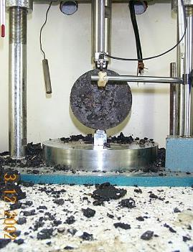
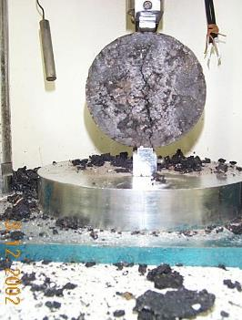
Misturas asfálticas
Módulo de resiliência CD
Deformação permanente – FN
(Nascimento, 2008)
Fadiga por Compressão diametral

Slide 22
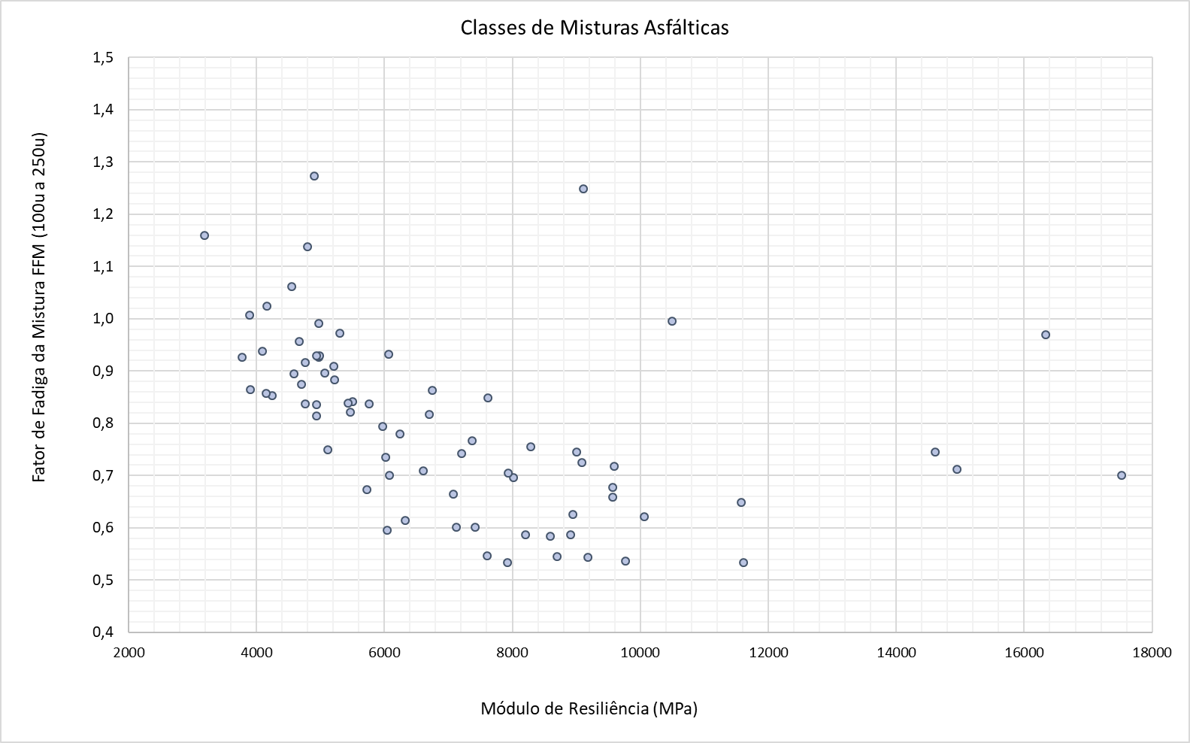
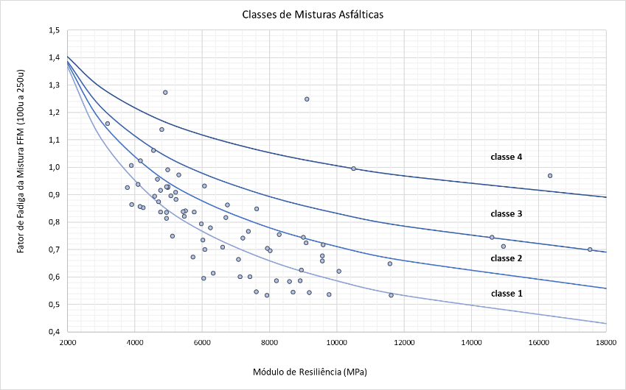
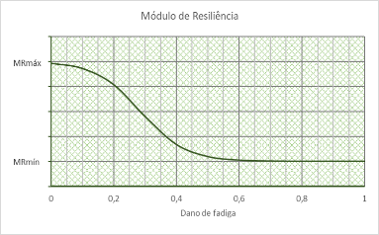
Curvas de fadiga
Misturas Asfálticas
Materiais Cimentados

Slide 23



MeDiNa
Software de verificação e dimensionamento de pavimentos novos e reforço
Composto de três Programas:
AEMC BackMeDiNa MeDiNa

Slide 24
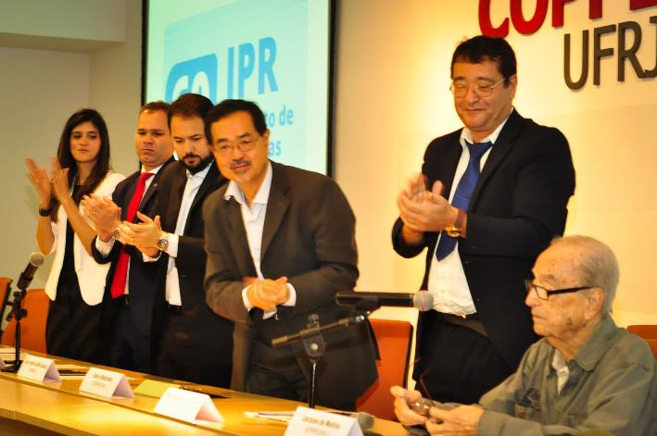
Anúncio do nome do método de dimensionamento Seminário 60 anos IPR (2017)

Slide 25

http://ipr.dnit.gov.br

Slide 26
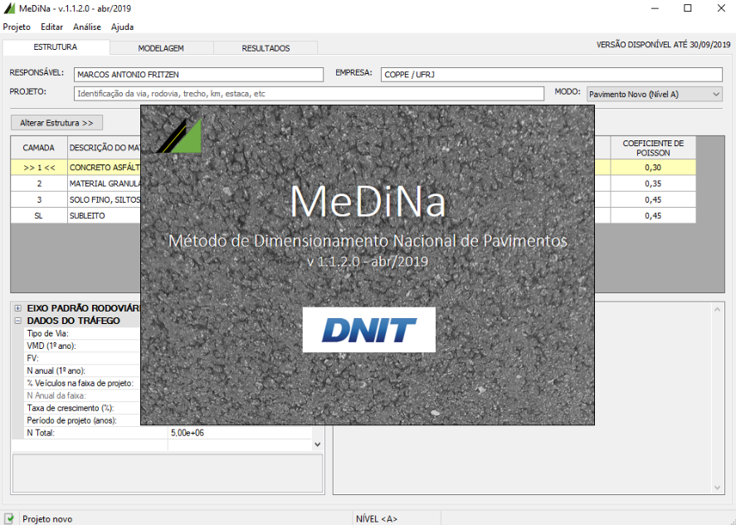
Tela inicial - MeDiNa

Slide 27
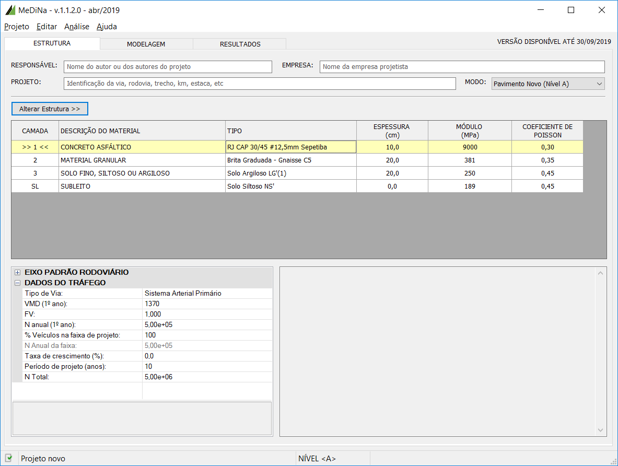
Tela inicial - MeDiNa

Slide 28
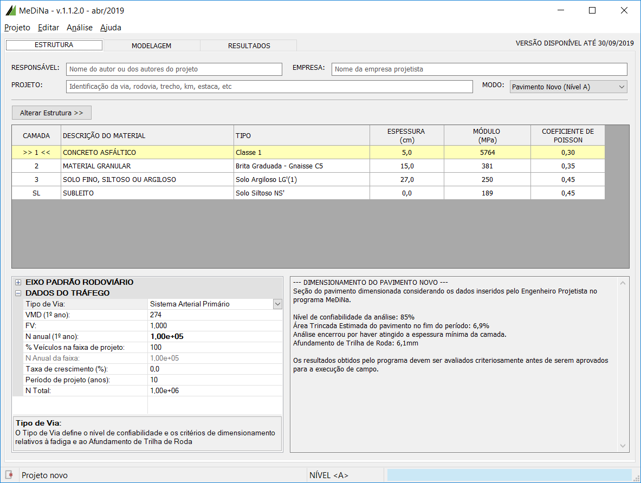
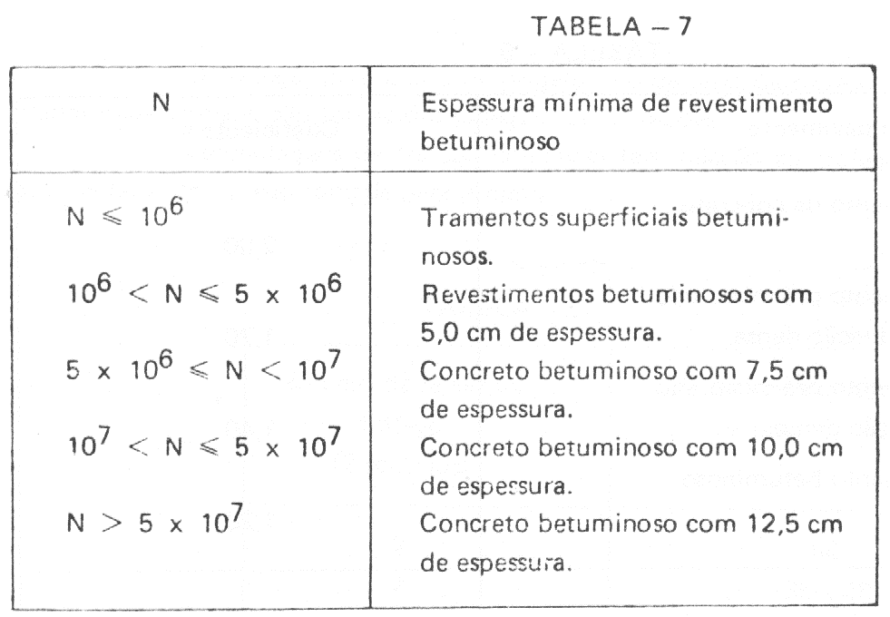


Slide 29
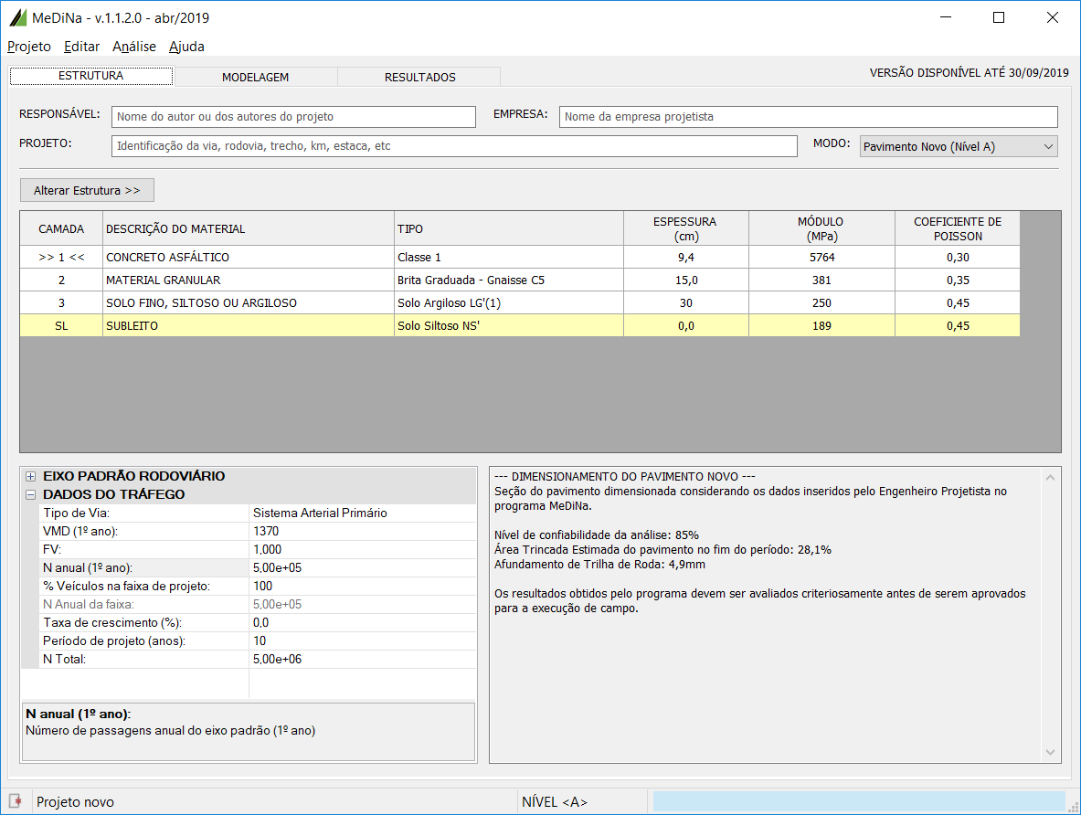

Slide 30


Slide 31


Slide 32
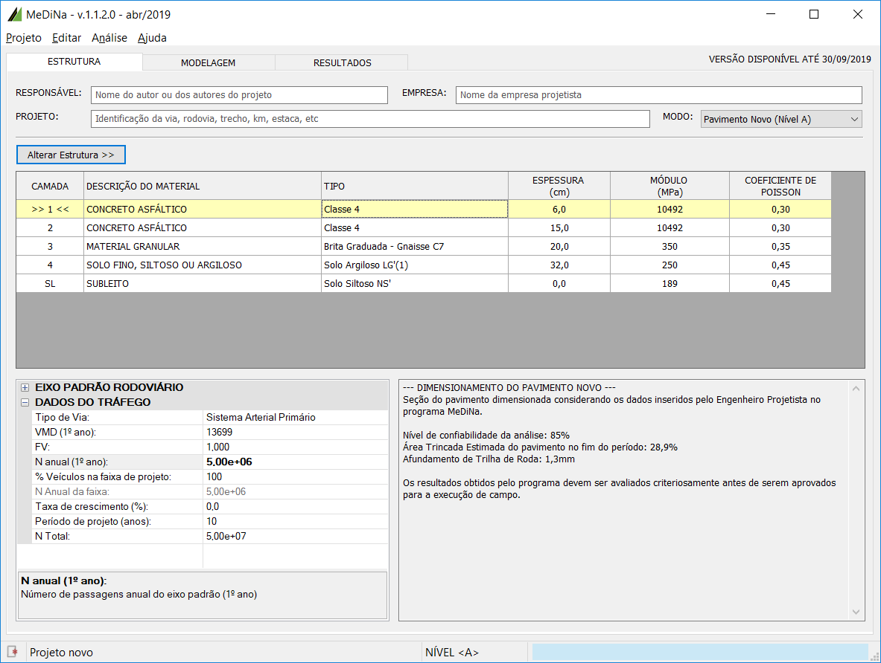

Slide 33
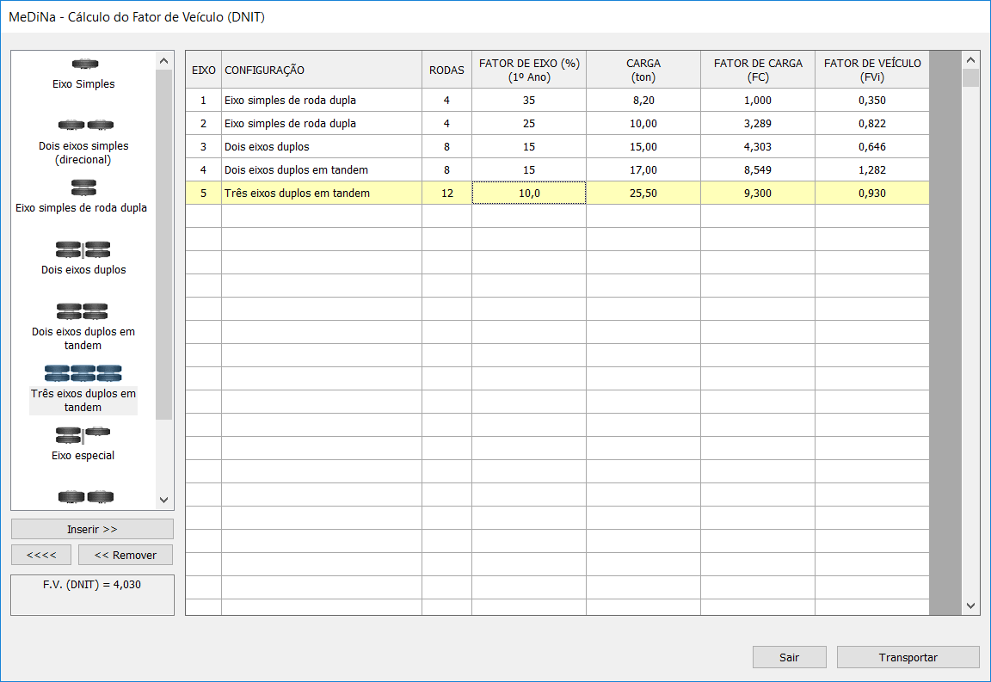

Slide 34
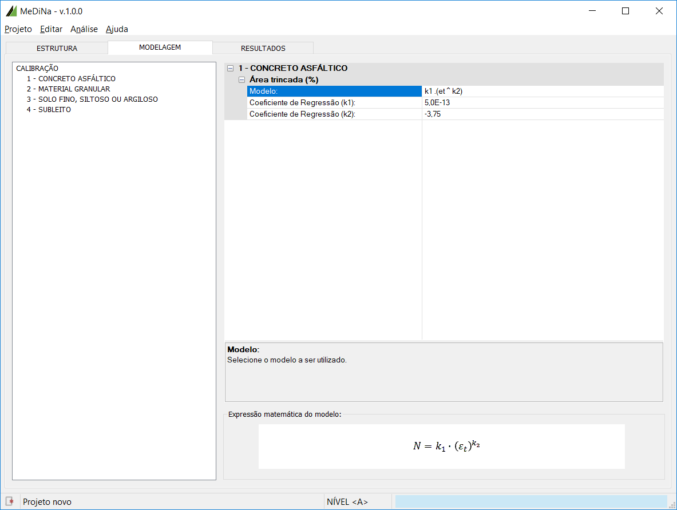

Slide 35
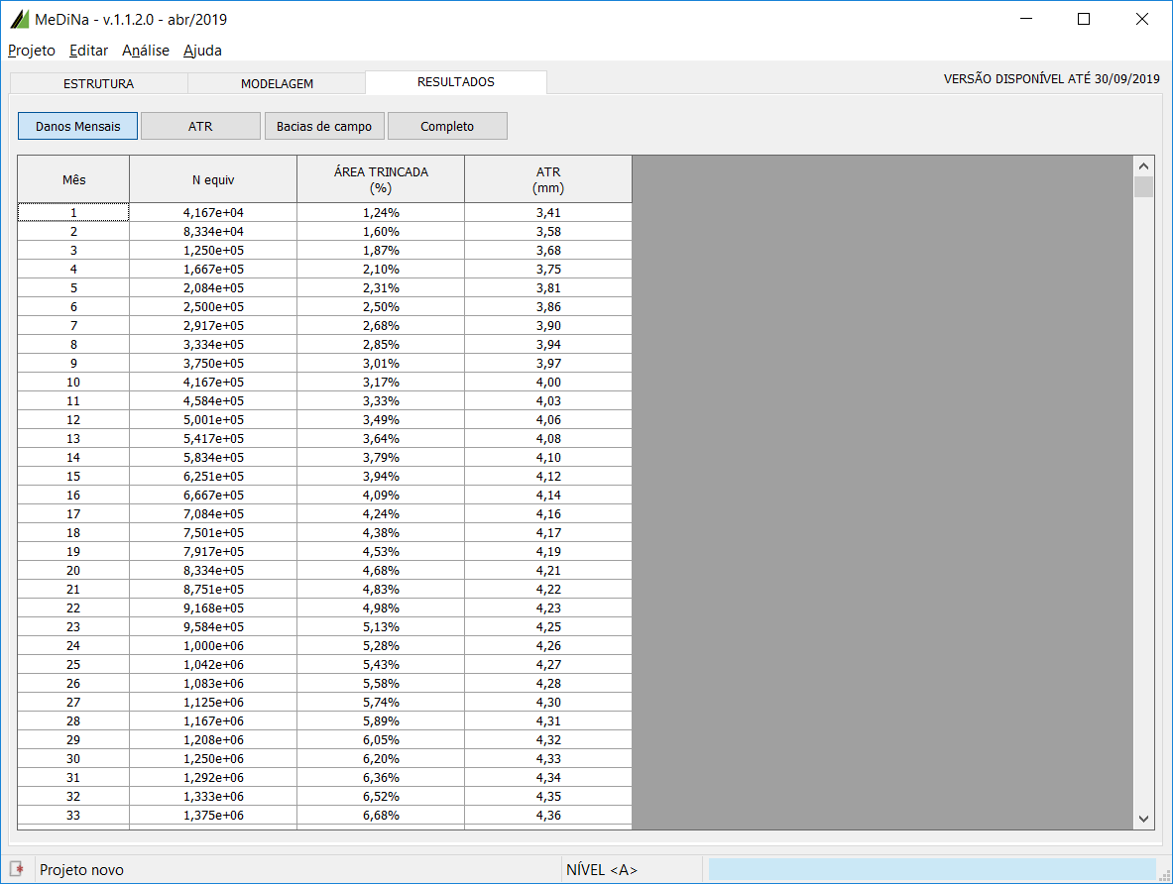

Slide 36
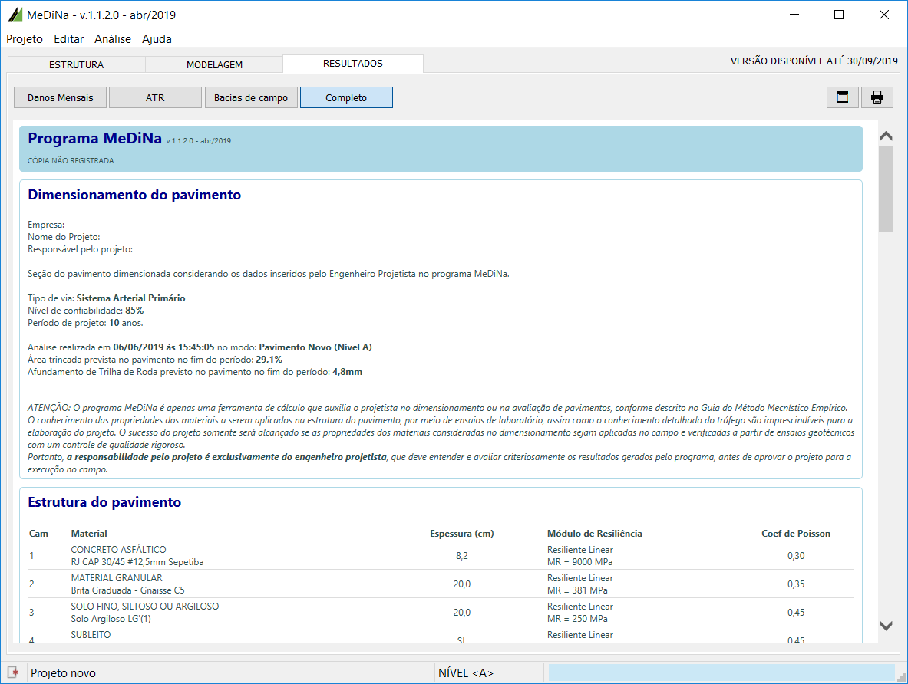

Slide 37
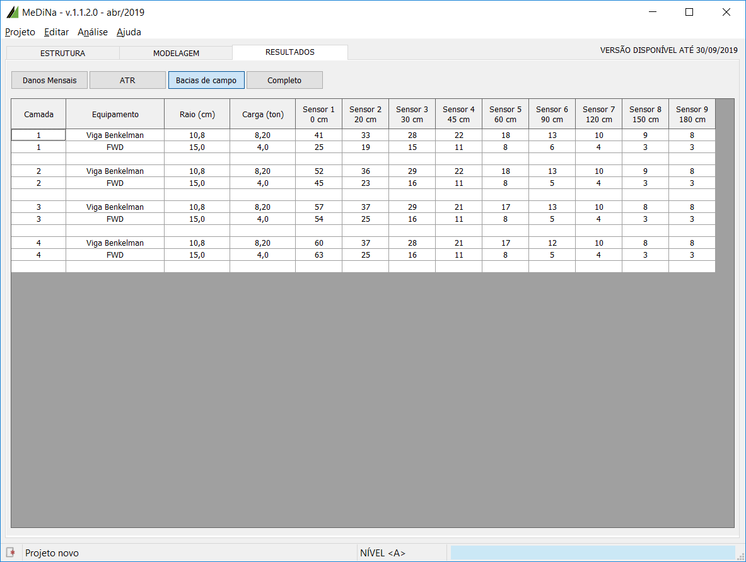

Slide 38

O uso de método mecanístico-empírico permite:
Aproveitar melhor os materiais disponíveis para a pavimentação
Redução de custos para implantação de pavimento durável
Verificação de que as misturas asfálticas não são iguais
Projeto de reforço com diagnóstico da condição estrutural das várias camadas.

Slide 39
Método de Dimensionamento Nacional MeDiNa
TED finalizado em outubro 2018
Vários cursos e treinamentos realizados - 133 engenheiros(DNIT), 20 engenheiros (ABPv), 23 auditores TCU e 38 engenheiros no Ministério dos Transportes
40 normas e procedimentos
Seminário de apresentação à comunidade (2017) – 350 participantes
Consulta pública (novembro 2018) – 700 pessoas baixaram o programa
Atualmente: disponível na página do IPR uma versão com validade até setembro de 2019.

Slide 40
Participantes deste desenvolvimento
Equipe IPR/DNIT
Luciana M. Dellabianca Araujo
Luciana Nogueira Dantas
Prepredigna Almeida da Silva
Jeffrey Rodrigues de Carvalho
Nelson Wargha Filho
Equipe COPPE
Jacques de Medina
Laura Maria Goretti da Motta
Francisco Thiago Aragão
Filipe Augusto Franco
Mariluce Ubaldo
Álvaro Augusto Dellê Vianna
Marcos Antonio Fritzen
Carlos Santos Correia e Silva
Leni Figueiredo Mathias Leite

Slide 41
Participantes deste desenvolvimento
Equipe Rede Temática Asfalto (CENPES/PETROBRAS) – coordenadores locais
Luis Alberto Hermmann do Nascimento (CENPES/PETROBRAS)
Ilonir Antônio Tonial (Consultor)
Antônio Carlos Rodrigues Guimarães (IME)
Liedi Barianni Bernucci (USP)
Jorge Augusto Pereira Ceratti (UFRGS)
Jorge Barbosa Soares (UFC)
Luciano Pivoto Specht (UFSM)
Geraldo Luciano Marques (UFJF)
Glicério Trichês (UFSC)
Adalberto Leandro Faxina (USP / SC)
Mário Henrique Furtado de Andrade (UFPR)
Lílian Rezende (UFG)
John Kennedy (UFCG)

Slide 42
Método de dimensionamento mecanístico - empírico – MeDiNa
Laura Maria Goretti da Motta
Filipe Augusto Cinque de Proença Franco
Marcos Antonio Fritzen

